Slide 1
爱科云通
海外媒体业务手册
深圳市爱科云通科技有限公司
Notes:
www.v5ppt.com

Slide 2
公司介绍
“一带一路” 文化先行
《关于加强“一带一路”软力量建设的指导意见》
软力量是“一带一路”建设的重要助推器。要加强总体谋划和统筹协调，推进舆论宣传和舆论引导工作，加强国际传播能力建设，为 “一带一路”建设提供有力理论支撑、舆论支持、文化条件。
《关于进一步加强和改进中华文化走出去工作的指导意见》加强和改进中华文化走出去工作，要坚定中国特色社会主义道路自信、理论自信、制度自信、文化自信，向世界阐释推介更多具有中国特色、体现中国精神、蕴藏中国智慧的优秀文化，提高国家文化软实力。

Slide 3
公司介绍
深圳市爱科云通科技有限公司
（SpeedUnion）是一家提供跨境融合通讯技术服务和媒体运营服务的高新技术企业，具有十余年跨国通讯和媒体运营的技术积累和项目经验，并拥有丰富的的海外市场资源，现已建成集内容授权、编辑、传输、翻译、运营为一体的综合性媒体运营和服务平台。
7、海外媒体业务

Slide 4
公司介绍
全球合作伙伴
我们的客户

Slide 5
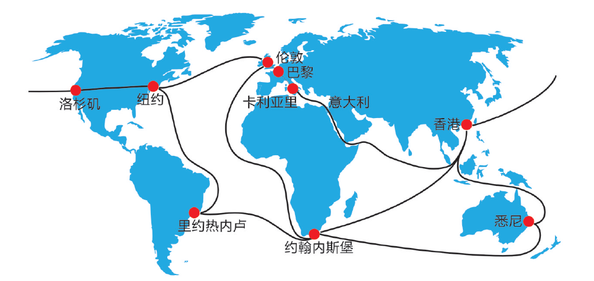
公司介绍
全球数据中心和骨干专线网络
客户的海外业务需求可方便地利用爱科云通公司已建成的全球专线网及海外数据中心。
就近接入
通达全球
减少投资
提高效率

Slide 6
目 录
CONTENTS
01
非洲中文卫星电视
02
长城平台中文互联网电视
03
中文直播电视海外集成分发平台
04
海外IPTV/OTT系统租赁
05
多语种智能字幕翻译平台
Notes:
www.v5ppt.com

Slide 7
一、非洲中文卫星电视
市场背景
截止2018年底，各类在非洲华人华侨总数超过200万人，随着中国对非投资的增长，在非华人数量呈逐年增长趋势。
2018年，习近平在中非合作论坛表示，为推进中非全面战略合作伙伴关系，中方在三年内共提供600亿美元分别用于优惠性质贷款及出口信贷、中非发展基金、非洲中小企业发展专项贷款、中非产能合作基金等。
01
广大在非洲工作生活的中国人心系祖国，有及时了解国内动态和资讯的需求。
02
由于在非中资机构的营地大多地处野外，营地的生活非常单调。即便在这些国家的首都，也很少有适合中国人的娱乐活动。
03
源于以上需求，爱视TV中文卫星电视应运而生，
并成为非洲华人不可或缺的“生活伴侣”。

Slide 8
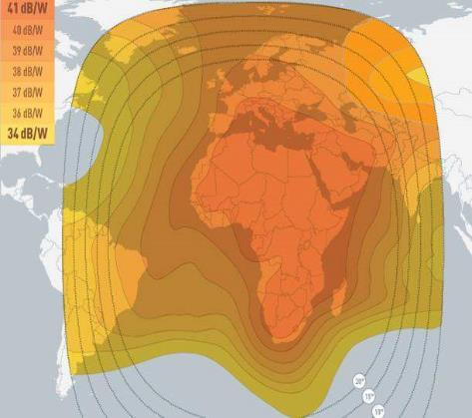
一、非洲中文卫星电视
爱视TV
是爱科云通打造的专注于华人市场的卫星电视平台，目前已与中国国际电视总公司、欧洲卫星公司等各大强势媒体和技术公司合作，提供覆盖非洲、欧洲、中东以及南美地区一百多个国家的卫星电视（DTH）服务，覆盖人口多达十几亿，节目内容包括电影、电视剧、时事、经济、文化、旅游和娱乐资讯等。
爱视TV——走进非洲的中文电视
Notes:
www.v5ppt.com

Slide 9
一、非洲中文卫星电视
中文卫星电视业务的合作伙伴
中国国际电视总公司是中央电视台全额投资的大型国有企业，其旗下“中国长城平台”的运营公司--中视国际传媒为爱视TV非洲中文卫星项目提供合作电视内容。
合作伙伴
欧洲通信卫星公司为客户提供电视、广播和多媒体直接到户的信息传送服务，是世界第二大卫星运营商。
中兴通讯是全球领先的综合通信解决方案提供商，中国最大的通信设备上市公司。提供全球160多个国家和地区的市场拓展和售后服务。
Notes:
www.v5ppt.com

Slide 10
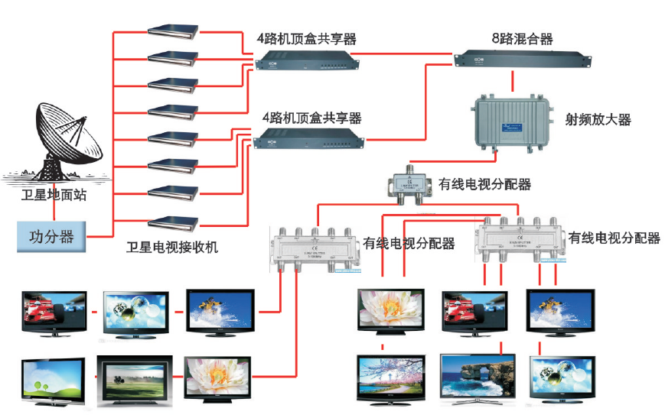
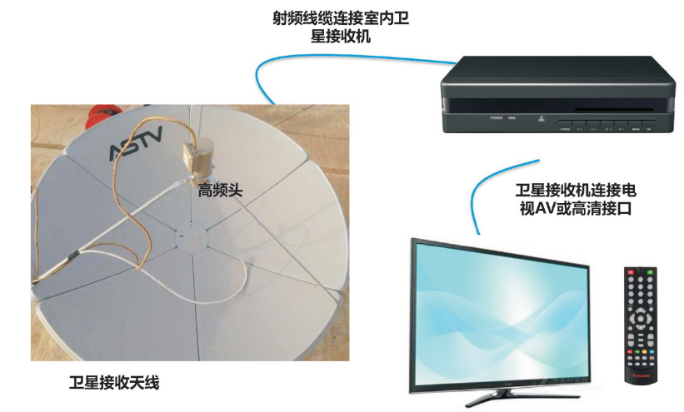
一、非洲中文卫星电视
家庭用户解决方案
企业用户解决方案
Notes:
www.v5ppt.com

Slide 11
一、非洲中文卫星电视
哥
突尼斯
洛
摩
拉
阿尔及利亚
利比亚
埃及
哈
毛里塔尼亚
撒
西
马
尼日尔
塞内加尔
乍得
苏丹
冈比亚
里
几内亚比绍
几内亚
布基纳法索
索
科特迪瓦
贝宁
尼日利亚
塞拉利昂
加纳
多哥
中非
南苏丹
埃塞俄比亚
利比里亚
喀麦隆
马
赤道几内亚
刚
乌
里
干
肯尼亚
加蓬
果
达
布
刚果金
坦桑尼亚
卢旺达
布隆迪
安哥拉
马
莫
拉
赞比亚
维
马
桑
达
纳米比亚
津巴布韦
加
比
斯
爱视TV是非洲最大的中文电视媒体，覆盖40多个国家，20万华人用户。
博茨瓦纳
加
克
南非
斯威兰士
莱索托
备注：蓝色区域为爱视TV已覆盖国家
Notes:
www.v5ppt.com

Slide 12
一、非洲中文卫星电视
爱视TV收视人群
人群构成
收视人群中，个人家庭用户与中资企业用户比例约为6:4。
个人家庭用户平均收视人数为4人，中资企业用户平均收视人数为40人。
收视人群以男性为主，高中学历以上达85%。
收视人群主要集中在25-50岁区间。
收视人群分布在各行各业，主要以矿产、建筑、交通、能源、贸易等为主，大部分属于社会中坚阶层，有稳定的职业和收入，具备上扬的购买力。
其中不乏中石油、中石化、中水电、中国路桥、中铁、中地等企业用户和大使馆、经商处、维和部队、新华社等机构用户。
行业分布
Notes:
www.v5ppt.com

Slide 13
一、非洲中文卫星电视
爱视TV中文电视频道列表
爱视TV23个专业频道定位清晰，节目多姿多彩，满足不同观众的收视需求，四年来为非洲华人带来丰富多彩的电视节目，深受广大消费者的欢迎。
CCTV-1
CCTV-2
CCTV-4
CCTV-9
CCTV-13
CCTV-14
广东台
南方台
湖南台
浙江台
东方台
江苏台
凤凰台
深圳台
安徽台
爱视影院
北京台
劲爆体育
凤凰资讯
东南台
辽宁台
电影频道
体育频道
Notes:
www.v5ppt.com

Slide 14
一、非洲中文卫星电视
爱视广告
爱视
国 内
电视媒体
非洲本地
电视媒体
爱视
价格只相当于国内卫视频道广告平均价格的 1/78
价格只相当于非洲当地电视广告平均价格的 1/32
资源稀缺
媒体商业化
程度低
价格昂贵
视频广告&字幕广告
爱视TV是非洲唯一针对华人市场精准投放的电视媒体
Notes:
www.v5ppt.com

Slide 15
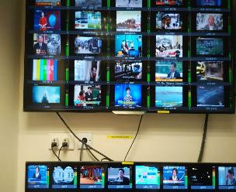
一、非洲中文卫星电视
服务优势
香港监控中心
香港监控中心，为用户提供7*24小时咨询服务、技术支持、平台维护、实时画面监控，保障平台平稳高效运行。
代理渠道
爱视TV非洲上百家当地代理商为在非华人提供现场安装和维护咨询服务。
ZTE中兴
依托于参股公司中兴通讯几十年在非洲积累的资源、经验、人才、网络平台等优势为用户提供完善的服务网络保障。
Service
Advantage
Notes:
www.v5ppt.com

Slide 16
二、长城平台中文互联网电视
市场背景
中国国际移民是世界上最大的海外移民群体，总数超过6000万，海外华人对祖国文化的需求不断上升。
中华文化在世界范围内强势崛起，但由于版权原因，海外鲜有正版中文直播电视。
长城平台是“中国文化走出去”的中坚力量；
长城平台网络电视不仅能满足传统媒体用户对直播电视的收看需求，同时能满足新媒体用户对网络电视交互性、及时性、海量性等多方面的个性化需求
鉴于以上因素，中视国际、中兴通讯、爱科云通三方合作运营的长城平台中文互联网电视应运而生
Notes:
www.v5ppt.com

Slide 17
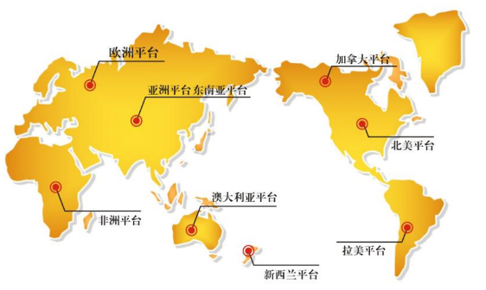
二、长城平台中文互联网电视
长城平台互联网电视
是国家新闻出版广电总局唯一授权的海外播出平台，集成包括中央电视台和地方电视台共30个直播频道和数万小时点播内容，为海外广大华人华侨和当地主流社会提供优质的互联网电视服务。
Notes:
www.v5ppt.com

Slide 18
二、长城平台中文互联网电视
合作
主体
中视国际
内容提供方
爱科云通
市场运营方
中兴通讯
技术提供方
中视国际——中国文化走出去的中坚力量，拥有最为完整的节目源，其长城平台是集成央视、地方电视台频道的海外播出平台，已在全球广泛传播。
爱科云通——拥有丰富的销售资源和销售渠道，同时有经验丰富的网络电视运营团队，可以提供365*24的及时响应和服务。
中兴通讯——作为全球最重要的电信设备提供商，为长城平台网络电视提供全面的端到端电视直播系统解决方案。
Notes:
www.v5ppt.com

Slide 19
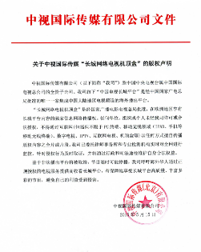
二、长城平台中文互联网电视
海外中文电视第1品牌
长城平台网络电视是国家新闻出版广电总局唯一授权的海外播出平台。版权覆盖中国大陆以外所有其他国家和地区。
全球首个通过官方渠道提供大量高清中文电视和高清中文点播的OTT服务平台
Notes:
www.v5ppt.com

Slide 20
二、长城平台中文互联网电视
海量内容，精彩无限
汇集中国大陆央视、卫视以及地方台电视直播频道、三千多个栏目、一万多套节目，影视、综艺、体育、科教、动漫、资讯，应有尽有。
Internet
清晰流畅，绝佳体验
使用海外用户专享的海外服务器，接入2M以上网络，便可流畅播放无卡顿，给予您最佳的观看体验。
回看导视，快捷方便
过去七天的内容轻松回看，完整的节目单和分类导视，配合搜索、收藏、预览等功能，让您快速定位自己所喜爱的节目。
Notes:
www.v5ppt.com

Slide 21
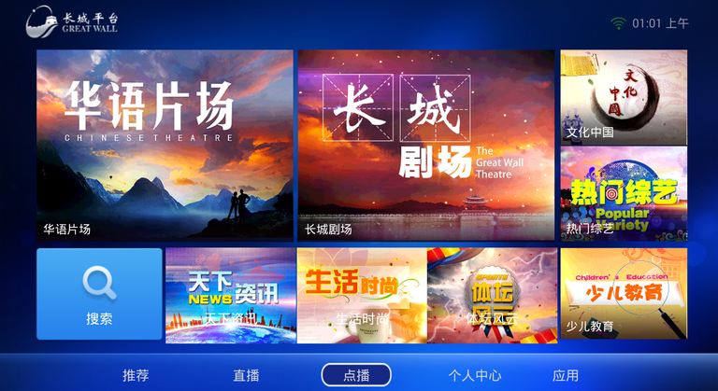
二、长城平台中文互联网电视
长城平台网络电视机顶盒
长城平台网络电视机顶盒apk
长城平台网络电视手机apk
Notes:
www.v5ppt.com

Slide 22
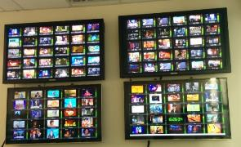
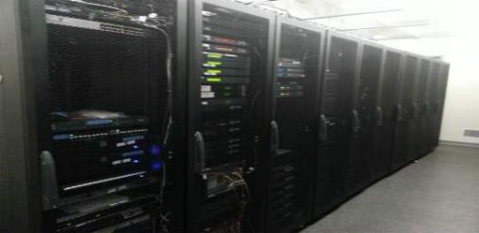
三、中文直播电视海外集成分发平台
机房楼顶的6米和4.5米天线
中文直播电视海外集成分发平台
作为面向海外的视频直播源汇聚和传输平台，目前已经汇聚了未来电视、长城平台、河南影视、我看网络、大鱼科技等多家内容供应商的直播内容，可以为在海外有传播中国文化任务的政府企事业单位提供直播节目源的全球传输服务，也可以针对海外特定市场进行媒体内容的合作运营。
频道信号监测设备
机房中的机柜
Notes:
www.v5ppt.com

Slide 23
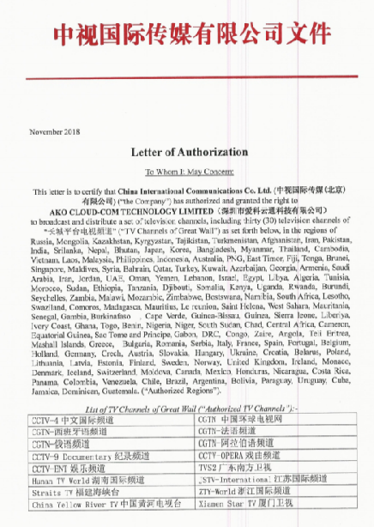
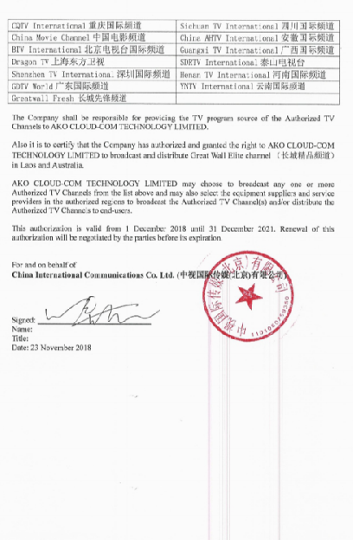
三、中文直播电视海外集成分发平台
马来西亚
Enjoy TV
案例
爱科云通CTO王卓接受马来西亚国会副议长Mohd Rashid Hasnon和Enjoy TV集团董事长拿督叶霆劭颁奖
中视国际传媒授权爱科云通为长城平台代理商，可以在全球范围内授权长城平台的30套央视及卫视国际台的节目
内容授权+传输
频道推广
终端用户
授权费+传输费
收视费
Notes:
www.v5ppt.com

Slide 24
三、中文直播电视海外集成分发平台
未来电视直播电视海外分发案例
编号 | 频道列表
1 | NewTV 新闻综合
2 | NewTV 财经综合
3 | CCTV4 中文国际
4 | NewTV 军事纪实
5 | 精品大剧
6 | NewTV 科学教育
7 | NewTV 戏曲名段
8 | NewTV 社会与法
9 | NewTV 新闻资讯
10 | NewTV 动画王国
11 | NewTV 音乐地带
12 | 宫廷剧场
13 | 王牌综艺
14 | 精品纪录
15 | 健康有约
16 | 中国功夫
编号 | 频道列表
17 | 中国in
18 | 熊猫频道
19 | 中华美食
20 | 武术世界
21 | 国学频道
22 | 文物宝库
23 | 茶文化
24 | 梨园频道
25 | 书画频道
26 | 天元围棋
27 | 内蒙古卫视
28 | 湖北卫视
29 | 汉语文化频道
30 | 国际旅游频道
31 | 吗哪国际教育频道
32 | 国际健康频道
Notes:
www.v5ppt.com

Slide 25
三、中文直播电视海外集成分发平台
海外媒体合作运营案例
合作方式
未来电视：内容提供方，负责提供直播频道版权。
爱科云通：技术提供方&资源整合者，负责节目传输和本地语字幕翻译。
印尼电信：市场推广方，负责向用户推广节目包并收取收视费。
收视费三方分成
收益方式
Notes:
www.v5ppt.com

Slide 26
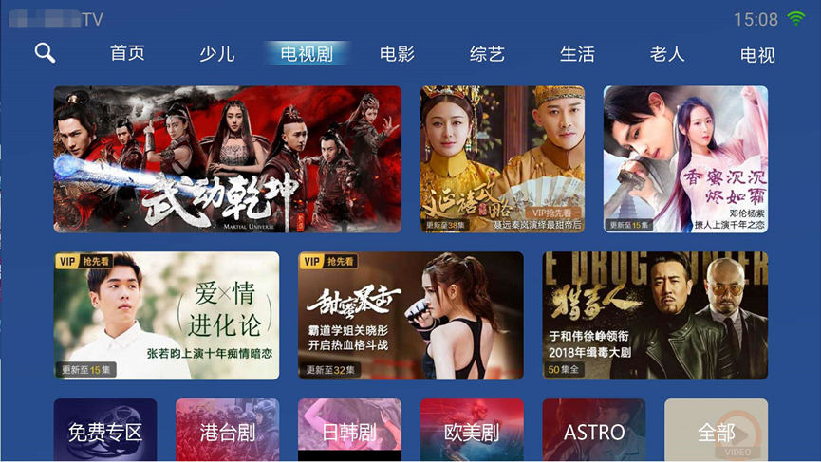
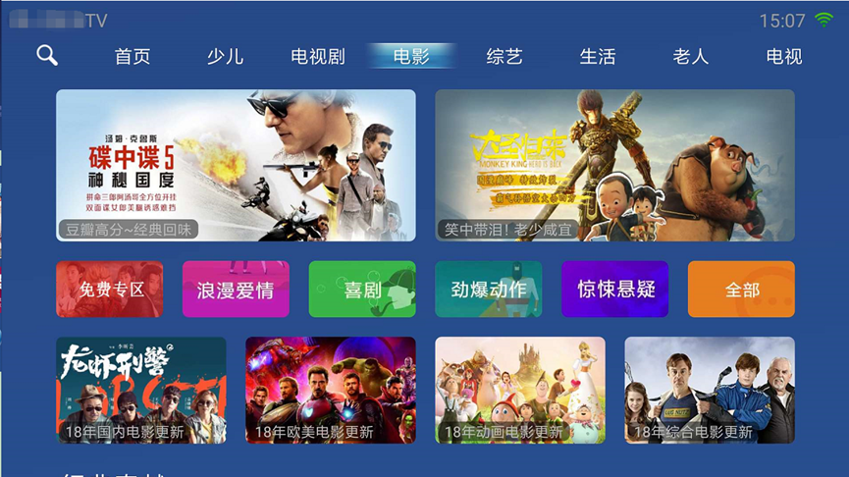
四、海外IPTV/OTT系统租赁
鉴于OTT业务的建设周期长、投入高昂以及用户发展不确定性，爱科云通针对海外中小型运营商推出OTT系统租赁服务，帮助运营商以低成本高效定制系统，快速推出OTT业务。
IPTV/OTT系统能力租赁
业务介绍
全球CDN租赁
Notes:
www.v5ppt.com

Slide 27
四、海外IPTV/OTT系统租赁
爱科云通IPTV/OTT系统功能特点
支持电视、电视盒、Android、IOS手机端使用
01
同时支持视频的软硬解自适应播放
兼容遥控器、触屏操作
06
02
IPTV/OTT
系统
支持视频直播、点播
05
03
支持视频加密防盗链
04
多国语言支持、
多源自适应加速等
Notes:
www.v5ppt.com

Slide 28
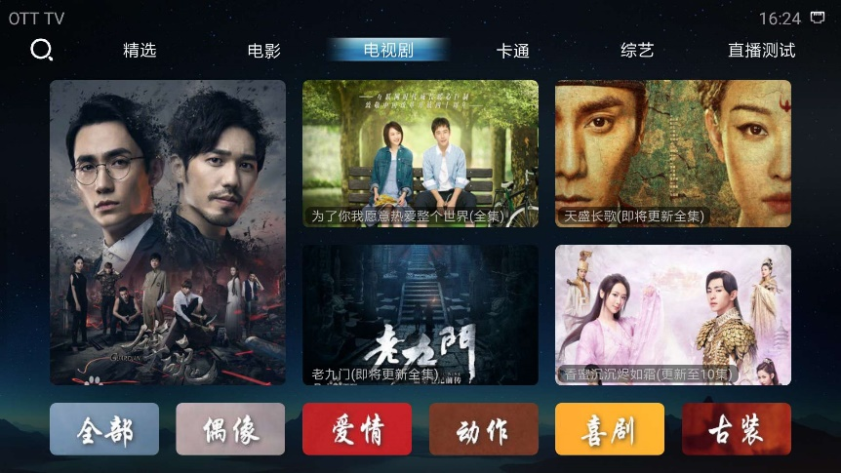
四、海外IPTV/OTT系统租赁
瀑布流式
经典式
展馆式
纯直播式
Notes:
www.v5ppt.com

Slide 29
五、多语种智能字幕翻译平台
媒资
（视频文件）
拆帧
OCR识别字幕
生成字幕文件
人工校验
智能翻译
新媒资
（视频文件）
字幕压制
人工校验
生成字幕文件
Notes:
www.v5ppt.com

Slide 30
讲好中国故事 传播好中国声音
我们的优势
我们解决什么问题
10年专注跨国通信&媒体服务
国际领先技术解决方案
拥有全球优势通信服务资源
拥有海内外最优质媒体资源
7*24小时全球网络运维服务
助力中国企业/机构走出去
加速中国企业/机构的品牌国际化和业务全球化
帮助海外企业获取优质的中文媒体资源

Slide 31
爱科云通
感谢观看
Notes:
www.v5ppt.com

